Slide 1
第七次新人週報
報告人 : 黃冠鈞
2020/1/12

Slide 2
主旨
機台部件學習(GSD-200 EXTRATION ELECTRODE)
GSD-100 BEAM GUIDE /PROCESS CHAMBER PM 學習紀錄

Slide 3
1.機台部件學習(GSD-200 ELECTRODE)
原件介紹
應用及差異
學習

Slide 4
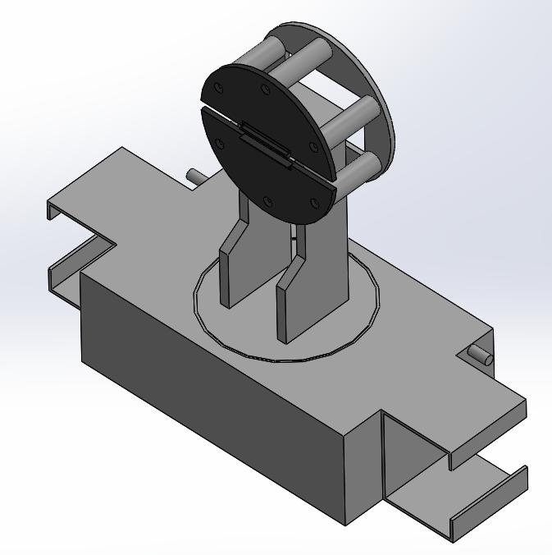
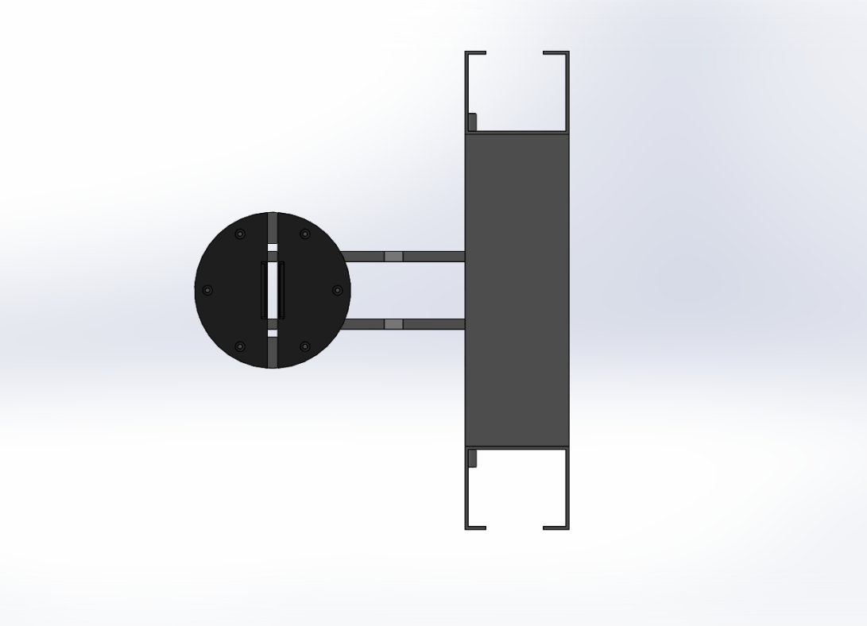
A. 原件介紹
由前後兩組互相絕緣石墨組成, 前為上下共兩片EXTRATION ELECTRODE ,前後為上下四片SUPPRESSION 石墨組成
由底下兩ARM做前後驅動,兩側為SUPPRESSION PCB,下方為驅動馬達組.
圖A-1
圖A-2

Slide 5
透馬達帶動ARM前後移動,會使開口大小改變,進而影響離子束進入量, 而後方SUPPRESSION則經由兩導線施加負電壓(-1700V)
圖A-3

Slide 6
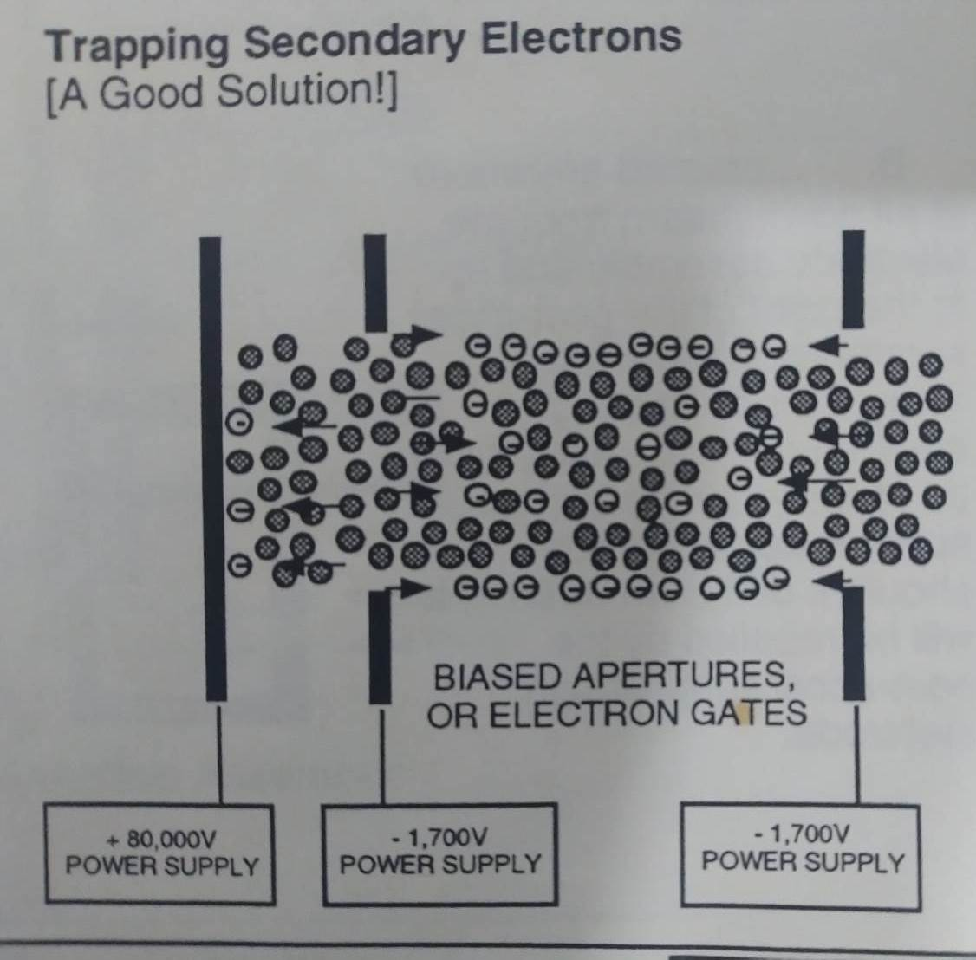
B. 應用原理
氣體解離為電漿後,需透過施加電場使其離開ARC CHAMBER, 此過程稱為EXTRATION
離子束撞擊後,會產生需多二次電子,因此透過負電壓施加的SUPPRESSION PLATE 防止二次電子回撞,導致離子束濃度下降
圖A-4

Slide 7
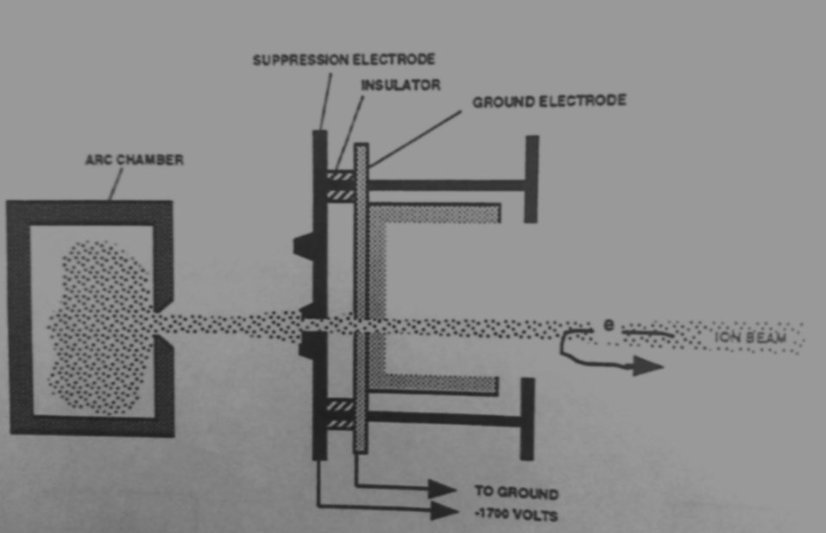
應用及差異:
GSD-200:調整前後, 使間隙開合
GSD-100: 可調整三個方向
圖A-5

Slide 8
C. 學習
校正:上下石墨需保持水平,且開縫為平行,若有歪斜,將導致EXTRACTION效率降低
SUPPRESSION WIRE: 由後方兩導線接起,調整須注意前後移動不會干涉
SUPPRESSION BNC:需確認有無連接石墨方向導通,且與GROUND ELECTRODE 絕緣,最後再確認接頭有無缺損後在接上

Slide 9
前後驅動: 裝上機台後須確認前後驅動是否有無正常, SENSE讀值有無跳動
開啟後觀察:是否FEEDBACK有無正常,讀值偏高or 維持在0 (石墨偏/AMU偏/讀值為0…)

Slide 10
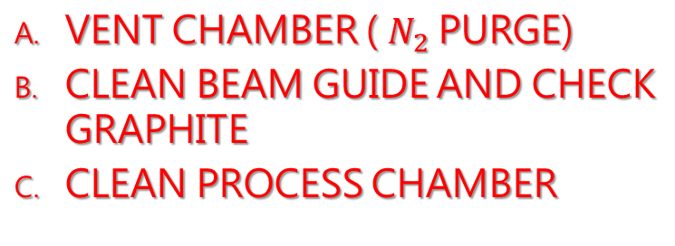
2. GSD-100 BEAM GUIDE /PROCESS CHAMBER PM 學習紀錄

Slide 11
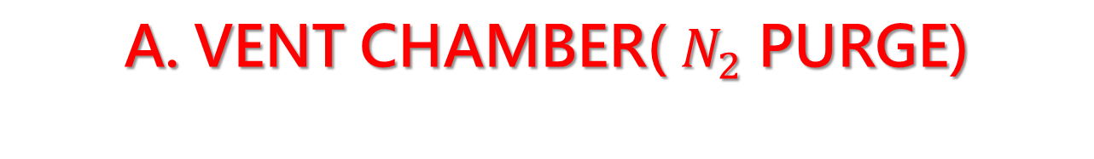
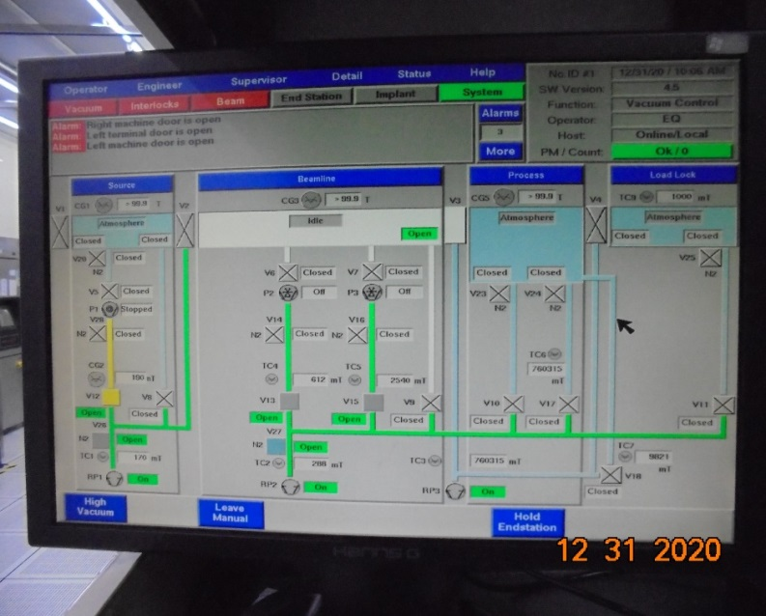
因CHAMBE內部在植入過程中,會產生其他有毒性氣體,故VENT CHAMBER前會先做PURGE 抽3-5次,再行VENT
圖A-1

Slide 12
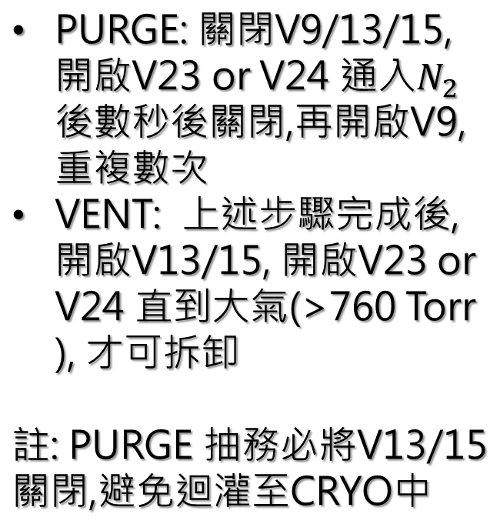

圖A-2

Slide 13
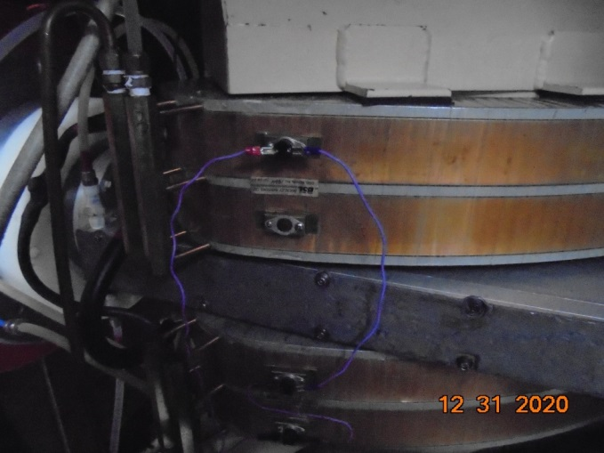
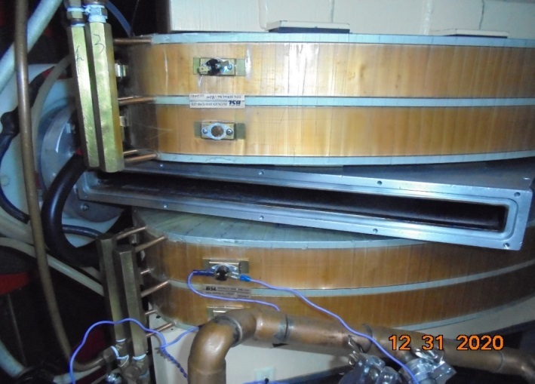
B. CLEAN BEAM GUIDE AND CHECK GRAPHITE
拆卸前先將BEAM GUIDE 左側COOLING LINE卸下(圖B-1),在將上磁鐵導線卸下
接著再將蓋板拆下做內部清潔(圖B-2)
圖B-1
圖B-2

Slide 14
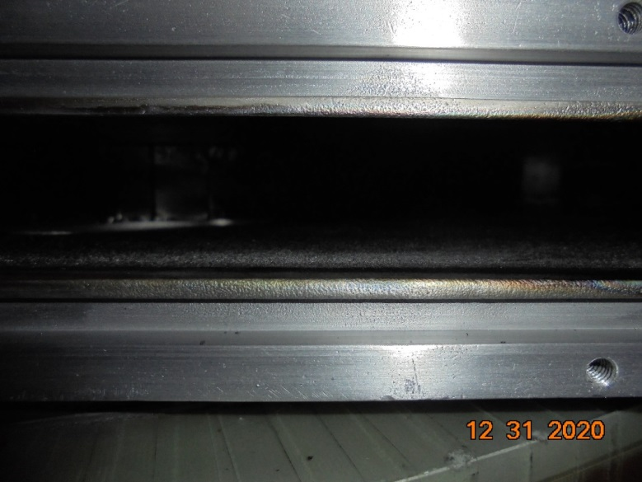
以LOW VACUUM 去除內部PEAELING(圖B-3)
再以IPA 擦世外部O-RING凹槽處
註: 可稍刮取上下鬆動PEELING, 且確認內部有無打穿部位
圖B-3

Slide 15
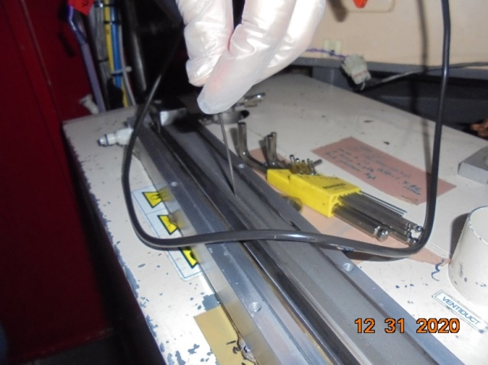
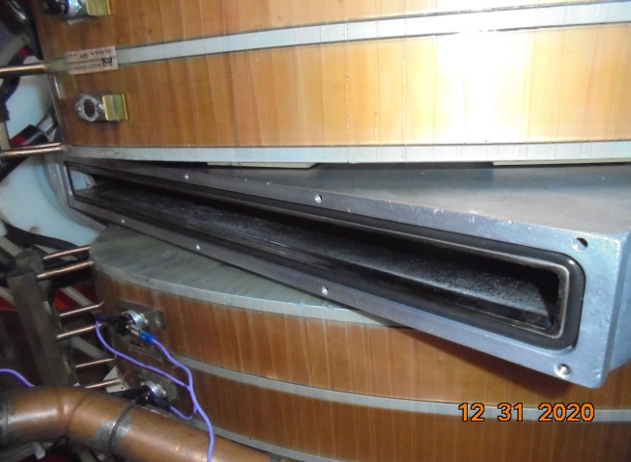
拆下蓋板後, 確認石墨深度是否少於1/2, 若全長接少於1/2就需更換(圖B-4)
拆下O-RING 檢查有無缺損, 重上 Vacuum grease壓回凹槽,再將蓋板復歸
圖B-4
圖B-5

Slide 16
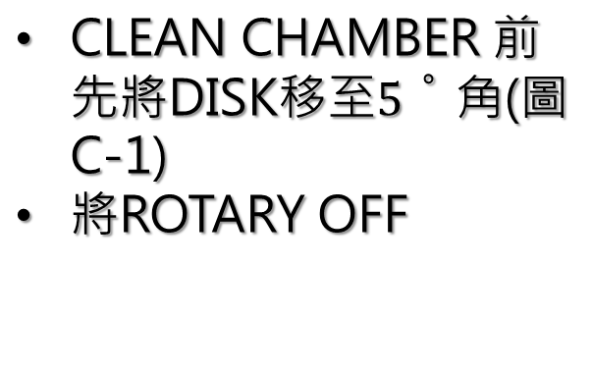
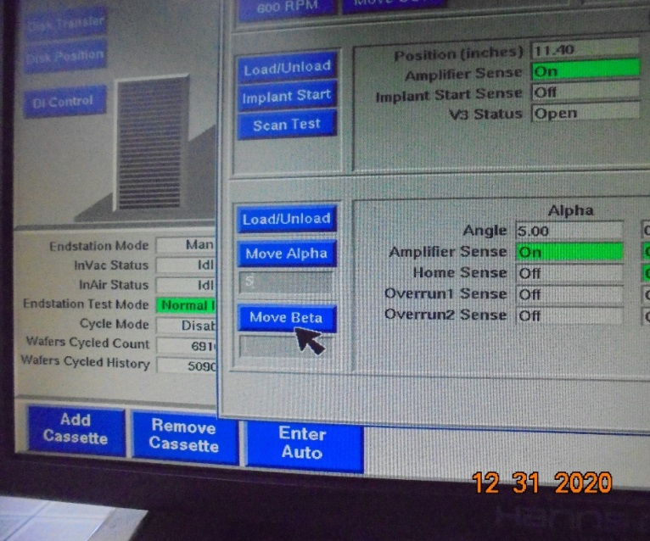
C. CLEAN PROCESS CHAMBER
圖C-1

Slide 17
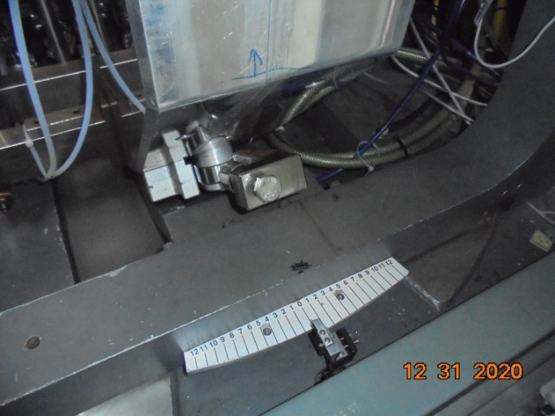
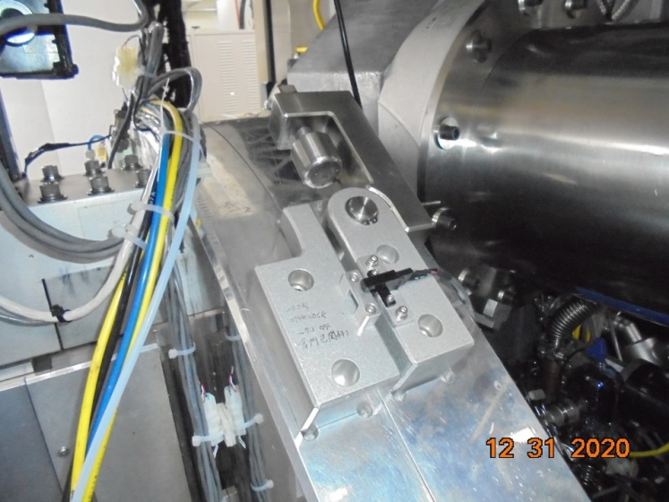
確認角度轉正後,將下方及上方(圖C-1/2)固定螺帽鬆開,開啟DISK
圖C-2
圖C-3

Slide 18
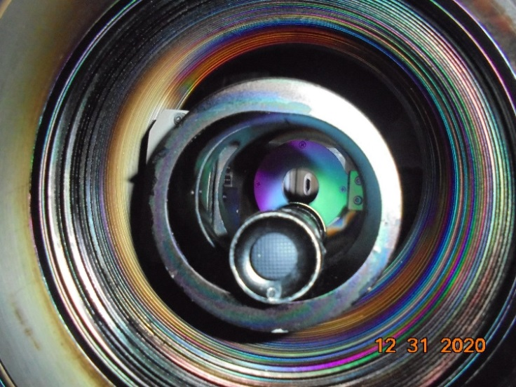
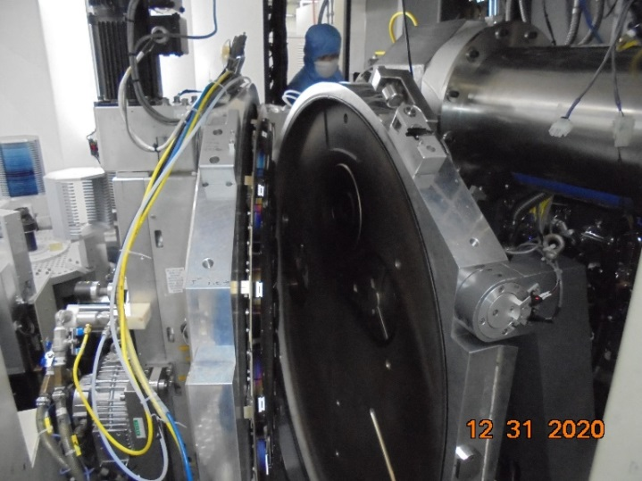
先以LOW VACUUM吸除 BELLOW下方PEELING, 再吸除DISK內部PEELING
以無塵布沾IPA擦拭DISK內部POWDER,以及O-RING面有無PEELING
圖C-4
圖C-5

Slide 19
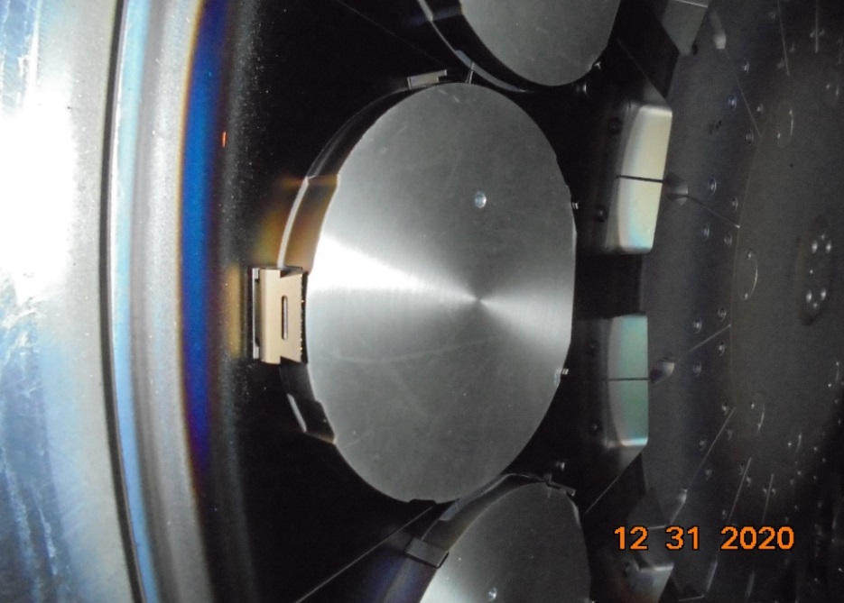
以封箱膠帶黏取PAD , 確保PAD有無沾取粉末
以小白布擦拭CLAMP凹槽處
最後再將DISK復歸
圖C-6

Slide 20
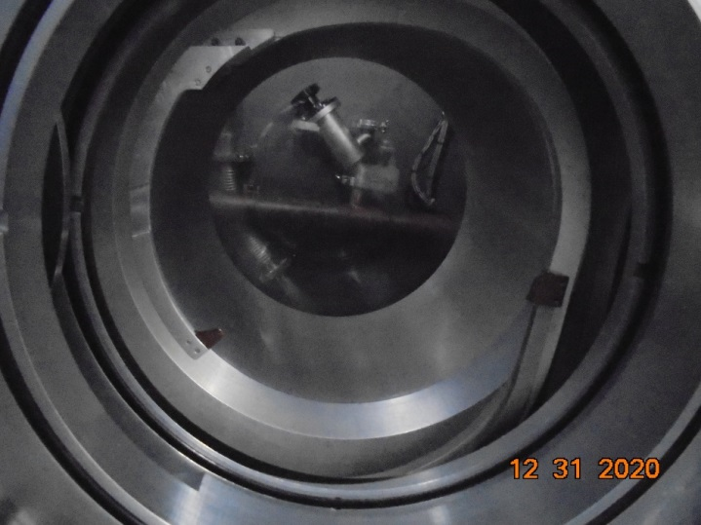
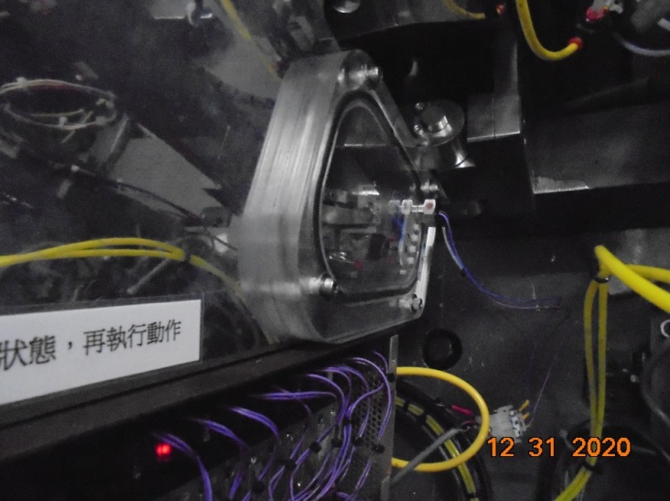
打開V4, 擦拭內部及下方位置(圖C-7)
將ARM UP 後拆卸下方視窗, 擦拭底部
圖C-7
圖C-8

Slide 21
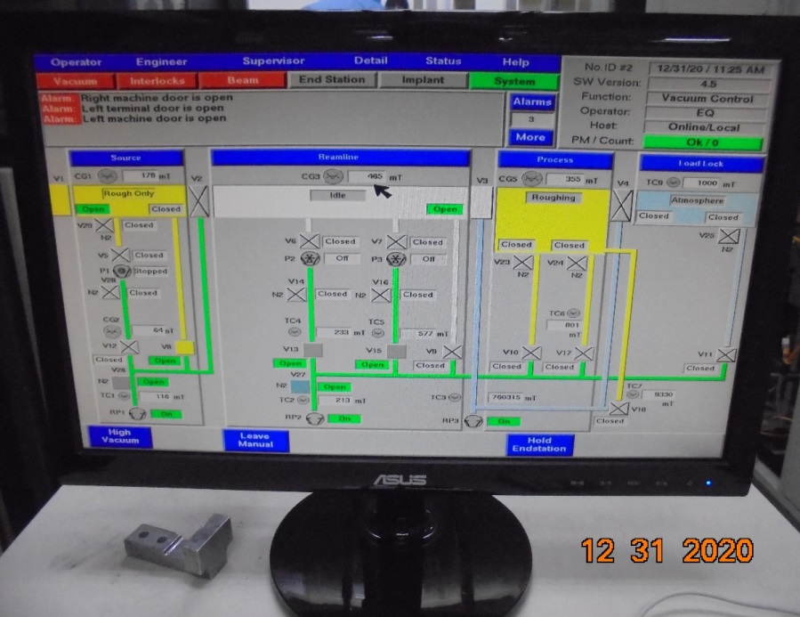
待上數步驟完成復歸後,再行建真空
圖C-9

Slide 22
END

